Slide 2
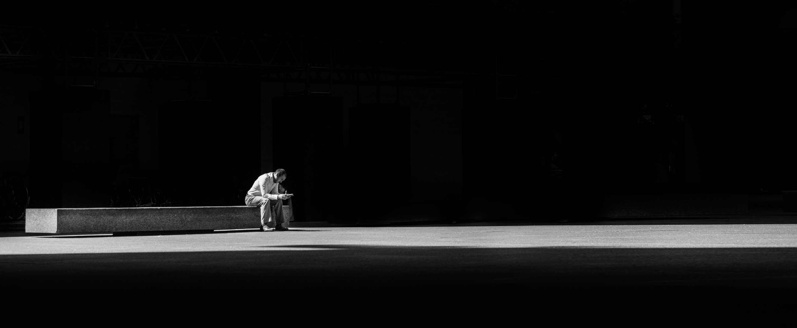
איך יוצרים תחושת שייכות?

Slide 3
שַׁיָּיכוּת
הרגשה של היות שייך,
הרגשה של להיות חלק ממשהו או מקבוצה
קְהִילָּה
1. ציבור, עדה
2. קבוצה חברתית בעל מאפיינים משותפים, כמו מיקום גיאוגרפי, שלטון, היסטוריה, תחומי עניין וכד'

Slide 4
P
eople
P
urpose
P
lace
P
articipation
P
olicy
P
romotion
P
erformance
Notes:
חלוקה לקבוצות
מי הם חברי הקהילה שלי?
מה מטרת הקהילה שלי?
היכן חברי הקהילה נפגשים באונליין ובאופליין?
היכרות עם פלטפורמות לניהול קהילה
באיזה אופן חברי הקהילה משתתפים בעיצוב הקהילה?
כללים, קווים מנחים ואספקטיים משפטיים בניהול קהילה ומדדי הצלחה
KPI ? כיצד אני למדוד את ההצלחה של הקהילה שלי
מה הקול הייחודי של הקהילה שלי? אסטרטגיית תוכן ובניית גאנט תכנים

Slide 5
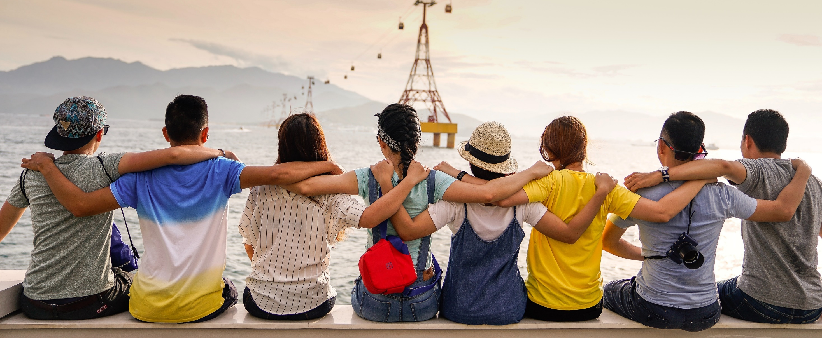
יחד נעשה את העולם פחות בודד

Slide 6
P
איך יוצרים תחושת שייכות?
eople
P
אנשים
urpose
P
lace
מיהם חברי הקבוצה?
P
articipation
מי אינם חברי הקבוצה?
האם צריכים לעמוד בדרישות מסוימות לצורך השתתפות בקהילה?
מה מאפיין את אנשי הקהילה?
מה הערכים החשובים להם?
מה המוטיבציה שלהם להשתתפות בקהילה?
מה המטרות שלהם?
P
olicy
P
romotion
P
erformance

Slide 7
P
איך יוצרים תחושת שייכות?
eople
P
מטרה
urpose
P
lace
מדוע הקהילה הזו קיימת?
P
articipation
מהי מטרתה?
אילו מענים נותנת הקהילה לחבריה?
אילו הזדמנויות היא מאפשרת לחבריה?
כיצד מועברת מטרת הקהילה למשתתפים?
מדוע קהילה היא הדרך הנכונה להשגת המטרה/ות ?
האם ישנן דרכים נוספות?
P
olicy
P
romotion
P
erformance

Slide 8
P
איך יוצרים תחושת שייכות?
eople
P
מקום
urpose
P
lace
איפה הקהילה נפגשת?
P
articipation
האם מקום המפגש מעורר השראה?
כמה חברי קהילה מתאספים בכל פעם? האם המקום מספיק?
מה תדירות המפגשים? מה זמינות המקום?
P
olicy
P
romotion
P
erformance

Slide 9
P
איך יוצרים תחושת שייכות?
eople
P
השתתפות
urpose
P
lace
מה חברי הקהילה עושים?
P
articipation
מהן הדרכים השונות בהן ניתן להשתתף באופן פעיל בקהילה?
כיצד ניתן לעודד השתתפות פעילה בקהילה?
מהי דרך ההשתתפות המשמעותית ביותר עבור חברי הקהילה?
האם יש פעילויות קבועות בהן ניתן להשתתף?
מה תרצו שמצטרפים חדשים ידעו על השתתפות בקהילה?
מה מונע השתתפות בקהילה?
אילו תגמולים תרצו שחברי הקהילה יחוו לאחר השתתפות?
P
olicy
P
romotion
P
erformance

Slide 10
P
איך יוצרים תחושת שייכות?
eople
P
מדיניות
urpose
P
lace
מהם הערכים, קווים מנחים וכללי הקהילה?
P
articipation
כיצד מדיניות הקהילה תגרום לחבריה לחוש בטחון?
אילו התנהגויות ופעולות נבקש לעודד בקהילה?
אילו התנהגויות לא יהיו מקובלות בקהילה?
מהם כללי הקהילה?
כיצד מועברים המדיניות והכללים למשתתפים?
מי אחראי להסדרה?
מי אחראי להתמודדות עם קונפליקטים?
P
olicy
P
romotion
P
erformance

Slide 11
P
איך יוצרים תחושת שייכות?
eople
P
צמיחה והתפתחות
urpose
P
lace
איך הקהילה צומחת?
P
articipation
כיצד ניתן להרחיב את הקהילה?
כיצד אנשים ידעו על הקהילה?
באיזה קצב תרצו שתגדל?
היכן נמצאים מצטרפים פוטנציאליים עכשיו?
כיצד ניתן לעודד משתתפים קיימים להזמין חדשים?
מה תרצו שידעו על הקהילה טרם ההצטרפות?
אילו אמצעי שיווק עומדים לרשותכם?
P
olicy
P
romotion
P
erformance

Slide 12
P
איך יוצרים תחושת שייכות?
eople
P
ביצוע
urpose
P
lace
כיצד נמדדת הצלחה בקהילה?
P
articipation
כיצד ניתן למדוד השתתפות בקהילה לאורך זמן?
היכן נמצאים הנתונים הדרושים לכם למעקב אחר ביצוע?
האם הם זמינים עבורכם?
האם אתם נדרשים לדווח על ביצועי הקהילה? למי? באיזו תדירות?
אילו פעולות יתרמו לשיפור הביצוע?
P
olicy
P
romotion
P
erformance

